Slide 1

সবাইকে শুভেচ্ছা

Slide 2

শিক্ষক পরিচিতি
স্বরুপ দাস
প্রধান শিক্ষক
আজমপুর সরকারি প্রাথমিক বিদ্যালয়
দামুড়হুদা,চুয়াডাঙ্গা।

Slide 3

বিষয়ঃগণিত
শ্রেণিঃ দ্বিতীয়
অধ্যায়ঃ৯.৩
পাঠঃ তরলের আয়তন
পাঠ পরিচিতি

Slide 4
এই পাঠ থেকে শিক্ষার্থীরা শিখবে…
২৪.৩.১ তরল পদার্থের আয়তন পরিমাপের একক লিটার,তা বলতে পারবে।

Slide 5
শিক্ষা উপকরণ
বিভিন্ন আকার ও পরিমাণের পাণির বোতল (১ লিঃ,১.৫ লিঃ,২লিঃ), পাঠ্যপুস্তকের ছবি

Slide 6
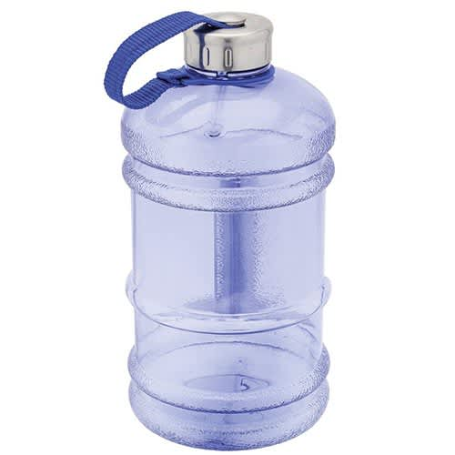
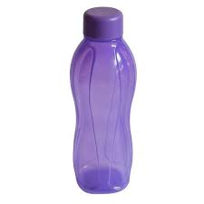
ছবিতে তোমরা কি দেখতে পাচ্ছ ?
বাস্তব উপকরণ
খ
ক
কোন বোতলে পানি বেশি ধরে?
কিভাবে আমরা এই পানির পরিমাণ তুলনা করতে পারি?

Slide 7
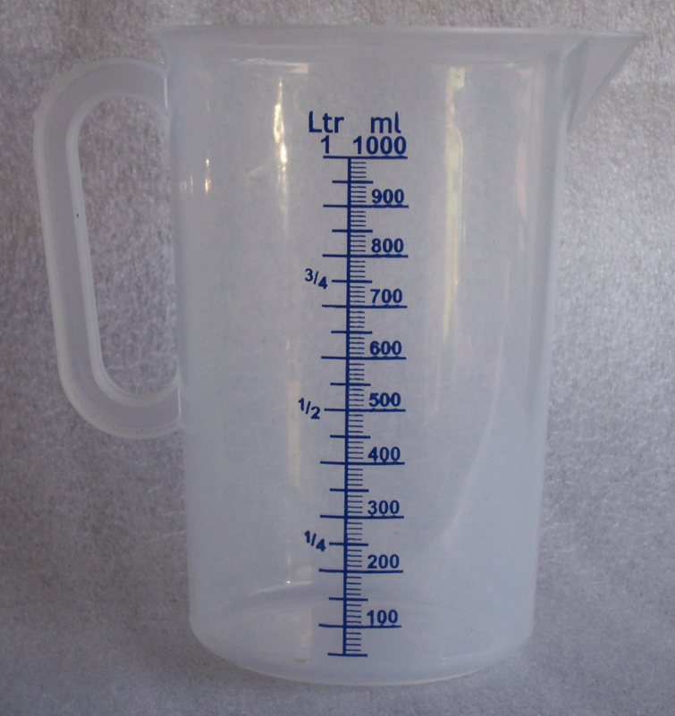
আমাদের আজকের পাঠ
তরলের আয়তন

Slide 8

তরলের আয়তন পরিমাপের জন্য আমরা আন্তজার্তিক একটা একক ব্যবহার করি। যার নাম লিটার।
এটি নির্দেশ করার জন্য ইংরেজি অক্ষর L লিখি।
আয়তনের একক লিটার।

Slide 9
আয়তনের একক লিটার।

Slide 10
’ক’ বোতলের পানির বোতল থেকে পানি ১লিটার এর দুটি পাত্রে ঢালব এবং খ বোতলের পানির বোতল থেকে পানি ১লিটার মাপের পাত্রে ঢালব?
২ লিটার
১.৫ লিটার
এখন আমরা জানলাম যে, ’ক’ পাত্রে বেশি পানি ধরে।

Slide 11
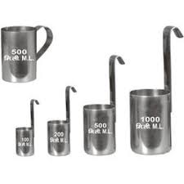
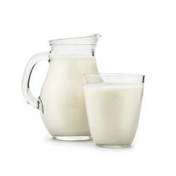
আমরা দুধ কিভাবে মাপব?

Slide 12
এসো দলে কাজ করি
ক দল
ভিন্ন ভিন্ন পাত্র ব্যবহার করে তরল পদার্থের আয়তন বের করতে দিব? এখানে ১ লিটারের পাত্র ব্যবহার করব।
ভিন্ন ভিন্ন পাত্র ব্যবহার করে তরল পদার্থের আয়তন বের করতে দিব? এখানে ১ লিটারের পাত্র ব্যবহার করব।
খ দল
কোন পাত্র বা বোতলের আয়তন বেশি তা বের করবে।

Slide 13

তরল পরিমাপের আন্তর্জাতিক এককের নাম হল লিটার।
দুধ, পানি, তেল, ইত্যাদি মাপতে লিটার একক ব্যবহার করা হয়।
১০০০মিলি = ১ লিটার

Slide 14
বইয়ের ৮৩ পৃষ্ঠা খোল

Slide 15
মূল্যায়ন
১। তরলের আয়তন পরিমাপের আন্তর্জাতিক এককের নাম কি?
লিটার
২। পানি,দুধ পরিমাপের একক কি?
লিটার
৩। ১০০০মিলি = কত লিটার?
১ লিটার

Slide 16
বাড়ির কাজ
তোমার বাড়ী বা বাজারে আয়তন লেখা আছে এমন ৩টি জিনিস খুজে বের করে আনবে?

Slide 17

ভালো থেক।

